Slide 1

Taller de difusión:
GUIAS PARA LA ELABORACIÓN DE ESTUDIOS DE DISEÑO TECNICO DE PREINVERSION PARA PROYECTOS DE RIEGO
(Menores, Medianos y Mayores)
MINISTERIO DE
MEDIO AMBIENTE Y AGUA
Octubre 2021

Slide 2
CONTENIDO DEL ESTUDIO DE DISEÑO TECNICO DE PREINVERSION (EDTP) (Mayores, Medianos y Menores)
Introducción
Caratula
Ficha Técnica
1. Diagnóstico de la situación actual.
2. Objetivo general y especifico.
3. Estudio de mercado
4. Tamaño del proyecto
5. Localización del proyecto
6. Ingeniería del proyecto
7. Equipamiento
8. Capacitación y asistencia técnica
9. Evaluación del impacto ambiental.
10. Análisis y diseño de medidas de prevención y gestión de riesgos.
11. Determinación de los costos de inversión.
12. Plan de operación y mantenimiento.
13. Organización para la implementación del proyecto.
14. Evaluación económica.
15. Determinación de la sostenibilidad operativa del proyecto.
16. Análisis de sensibilidad.
17. Estructura de financiamiento por componente.
18. Cronograma de ejecución del proyecto físico-financiero.
19. Pliego de especificaciones técnicas.
20. Conclusiones y recomendaciones
Anexos.

Slide 3
PRINCIPIOS DE CATEGORIZACION Y DIFERENCIAS
6. INGENIERÍA DEL PROYECTO
MENOR
Análisis de alternativas identificadas, Balance hídrico, Oferta de agua, Demanda de agua, Estimación del área incremental, Propuesta de la producción agrícola con proyecto, Propuesta de la gestión del sistema de riego, Diseño conceptual del proyecto, Diseño de componentes de ingeniería a detalle, Estudios básicos de ingeniería, Diseño hidráulico y estructural de obras, Cómputos métricos, Estudios y actividades complementarias, Planos, y otros según la magnitud del proyecto.
MEDIANO
MAYOR

Slide 4
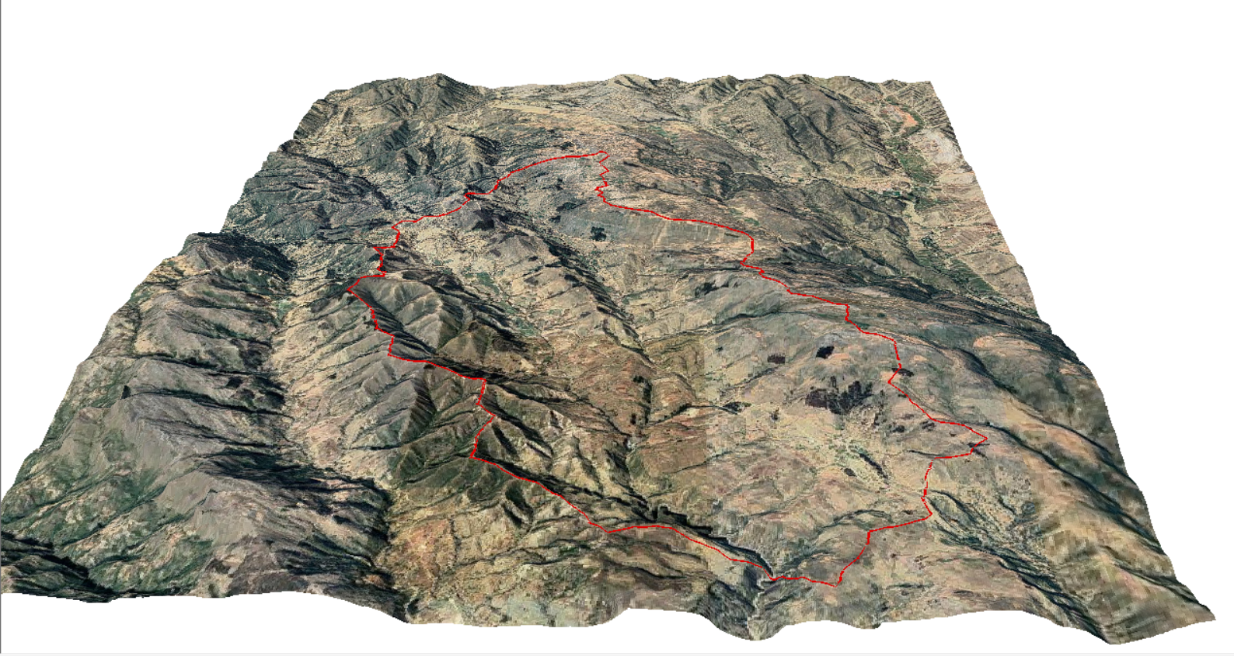
OFERTA DE AGUA
AFORO

Slide 5
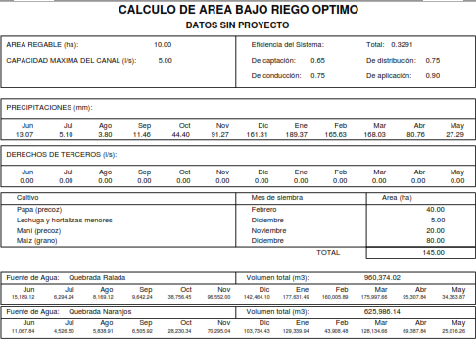
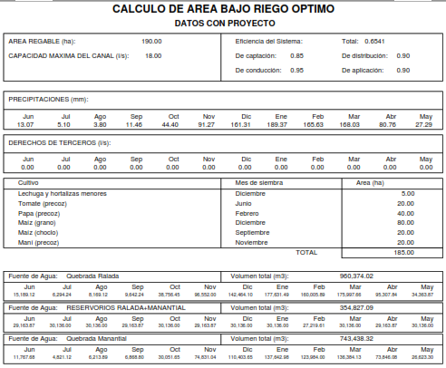
DEMANDA Y OFERTA MENSUAL DE AGUA PARA RIEGO

Slide 6
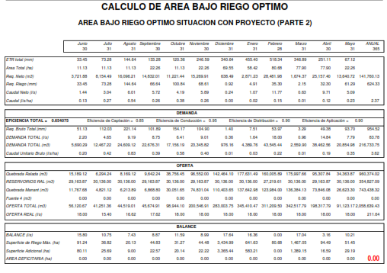
DEMANDA Y OFERTA MENSUAL DE AGUA PARA RIEGO

Slide 7
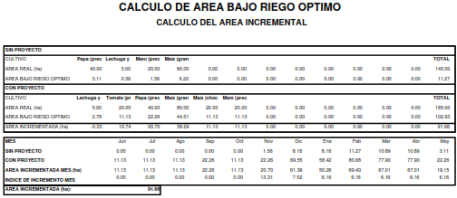
DEMANDA Y OFERTA MENSUAL DE AGUA PARA RIEGO

Slide 8
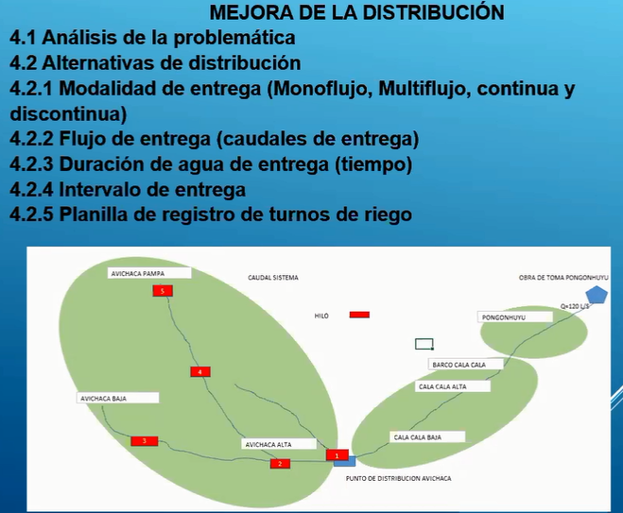
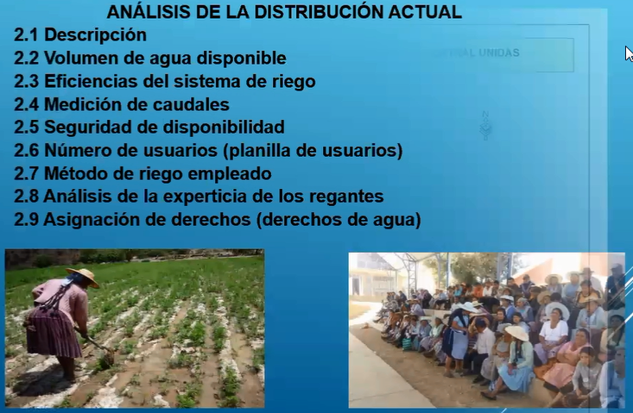
GESTION DEL SISTEMA DE RIEGO

Slide 9
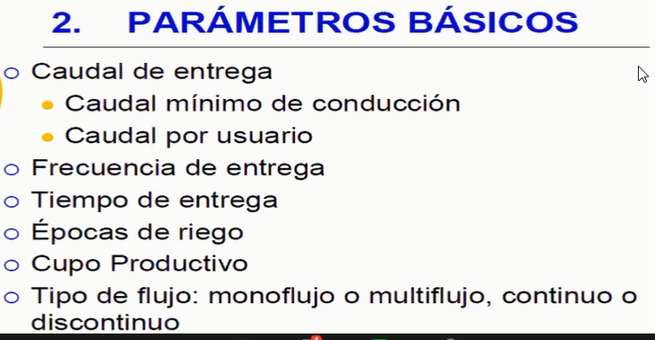
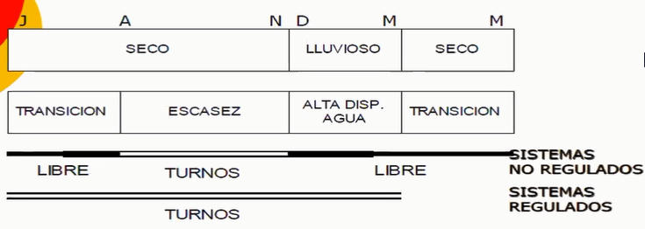
GESTION DEL SISTEMA DE RIEGO

Slide 10
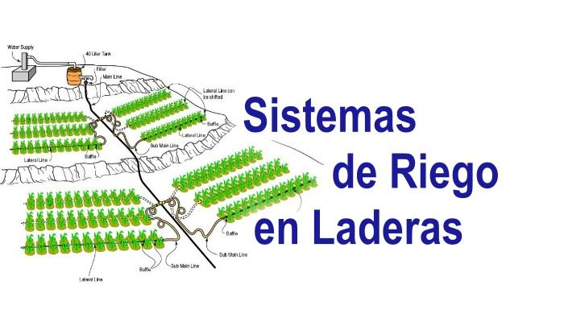
INFRAESTRUCTURA
FUENTE DE AGUA
Obras de almacenamiento o regulación
Obres de toma directa superficial
Obras de toma sub superficial
Obras de toma subterraneas
ADUCCIÓN
Canales o tuberia a gravedad o presurizado.
RED DE DISTRIBUCIÓN
Gravedad o presurizado en canales o tuberia.
APLICACIÓN
Compuertas o Hidrantes

Slide 11
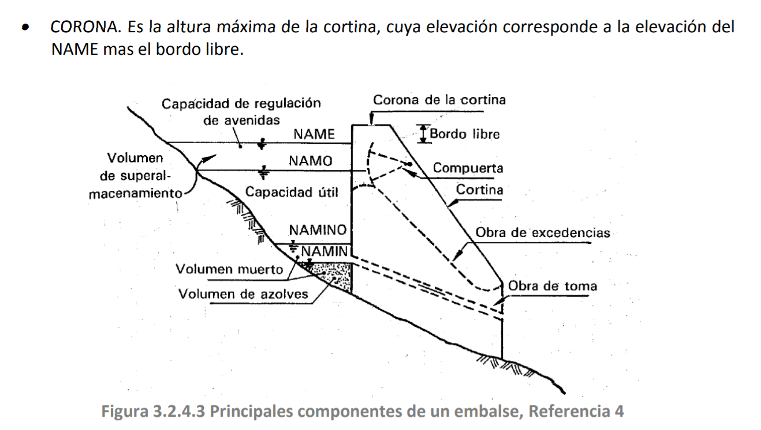
OBRAS DE ALMACENAMIENTO

Slide 12
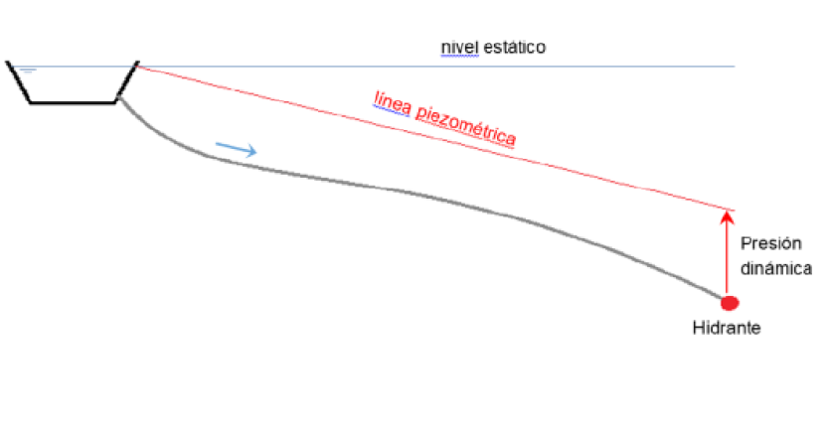
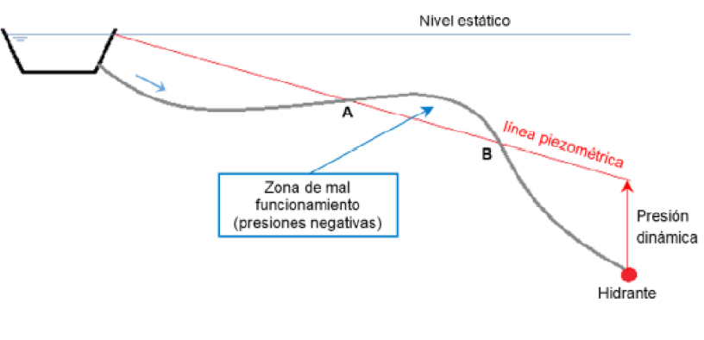
Diseños

Slide 13
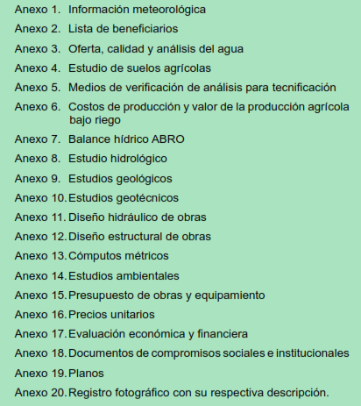
ANEXOS

Slide 14
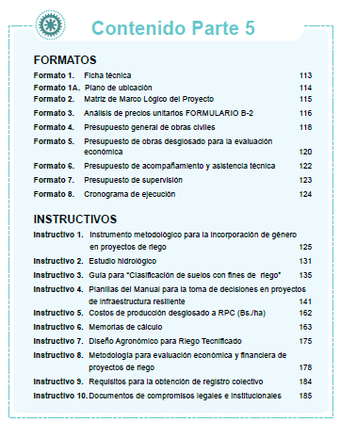
FORMATOS E
INSTRUCTIVOS

Slide 15
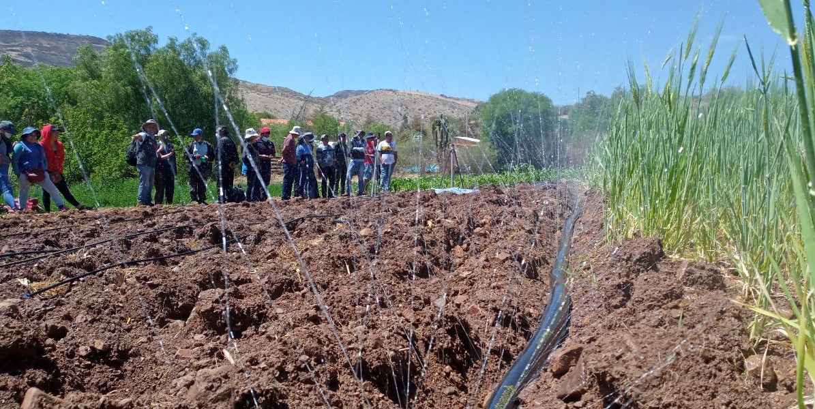
MUCHAS GRACIAS POR SU ATENCIÓN

